Slide 1
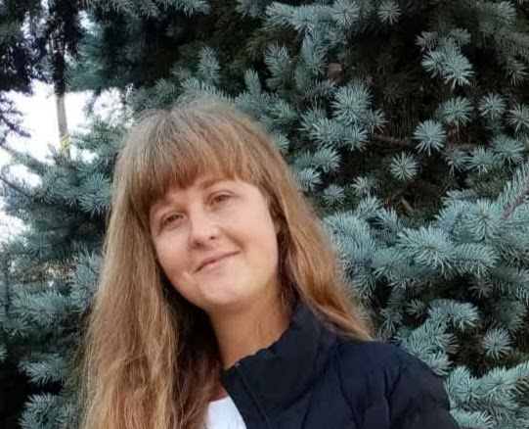
Портфоліо вчителя англійської мови Маслєнікової Олени Олександрівни

Slide 2
Педагогічне кредо
Школа – це світ дитинства і надій, де не гасне ні на мить натхненний пошук розуму і добра. Учительська доля особлива, бо вона стикається з найціннішим у житті – дитячими душами, які треба навчати любові, справедливості, честі.

Slide 3
Життєве кредо
Якщо ви бажаєте, щоб життя посміхалось вам, то подаруйте йому спочатку свій хороший настрій.

Slide 4
Загальні відомості
Дата народження: 25.11.1987 Освіта: вища
Посада: вчитель англійської мови
Педагогічний стаж: 5 років
Кваліфікаційна категорія: спеціаліст 2 категорії
Підвищення кваліфікації: курси підвищення кваліфікації вчителів англійської мови при КЗ «ЗОІППО» (01.03.2021-11.10.2015)

Slide 5
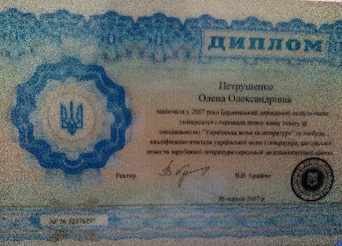
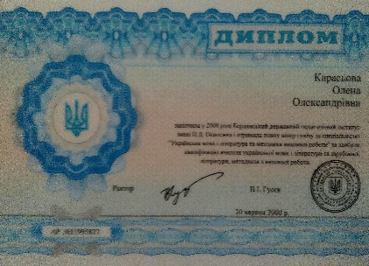
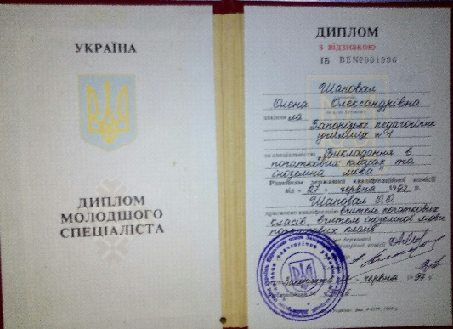
Освіта
Мелітопольський державний педагогічний університет
Музична школа

Slide 6
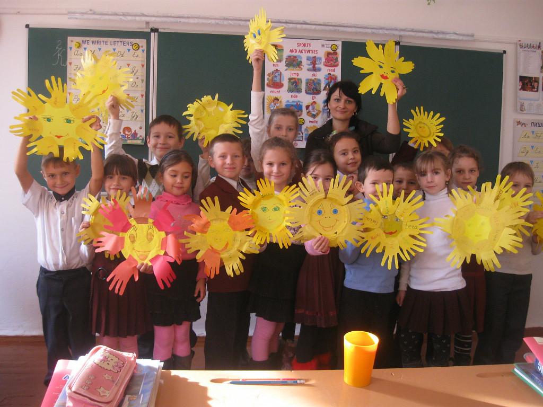
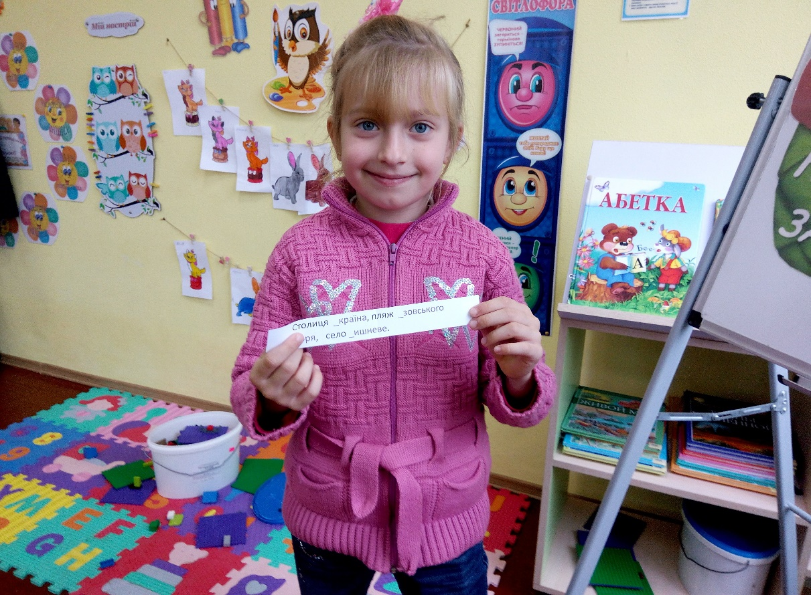
Методична діяльність
Тема науково-методичної роботи «Активізація пізнавальної діяльності учнів з різним рівнем навчальних досягнень на уроках англійської мови за допомогою гри»

Slide 7
Методи навчання
розповідь
пояснення
ілюстрація
демонстрація
презентація
Нетрадиційні уроки
Методи контролю
Позаурочні заходи
-Бінарні уроки
-Урок захисту проектів -Мозкові штурми -Ігри -Уроки-подорожі
-Тести -Вправи -Опитування -Контрольні роботи -Диктанти
-КВК -Інсценування казок,п’єс
-Свято алфавіту

Slide 8
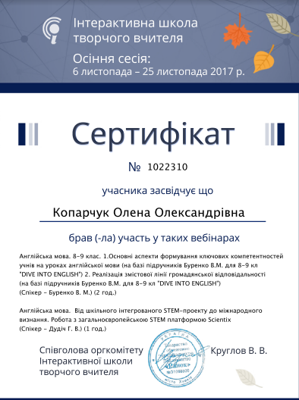
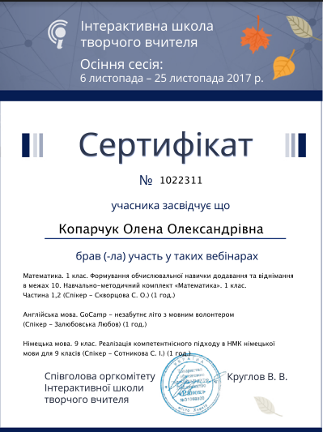
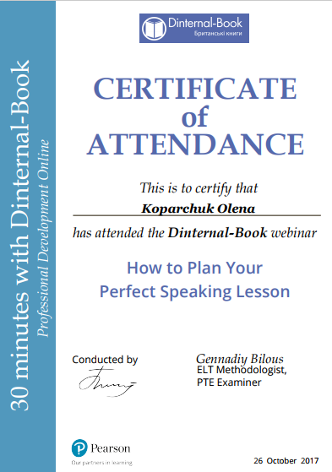
Участь у вебінарах

Slide 9
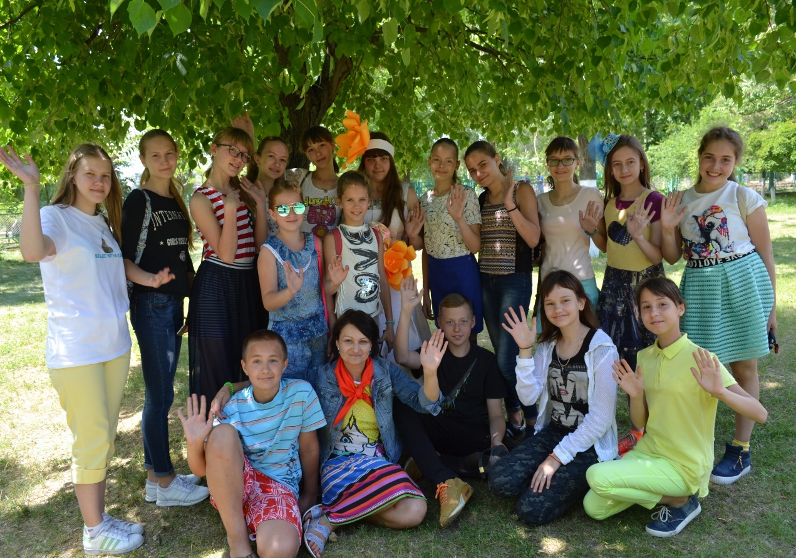
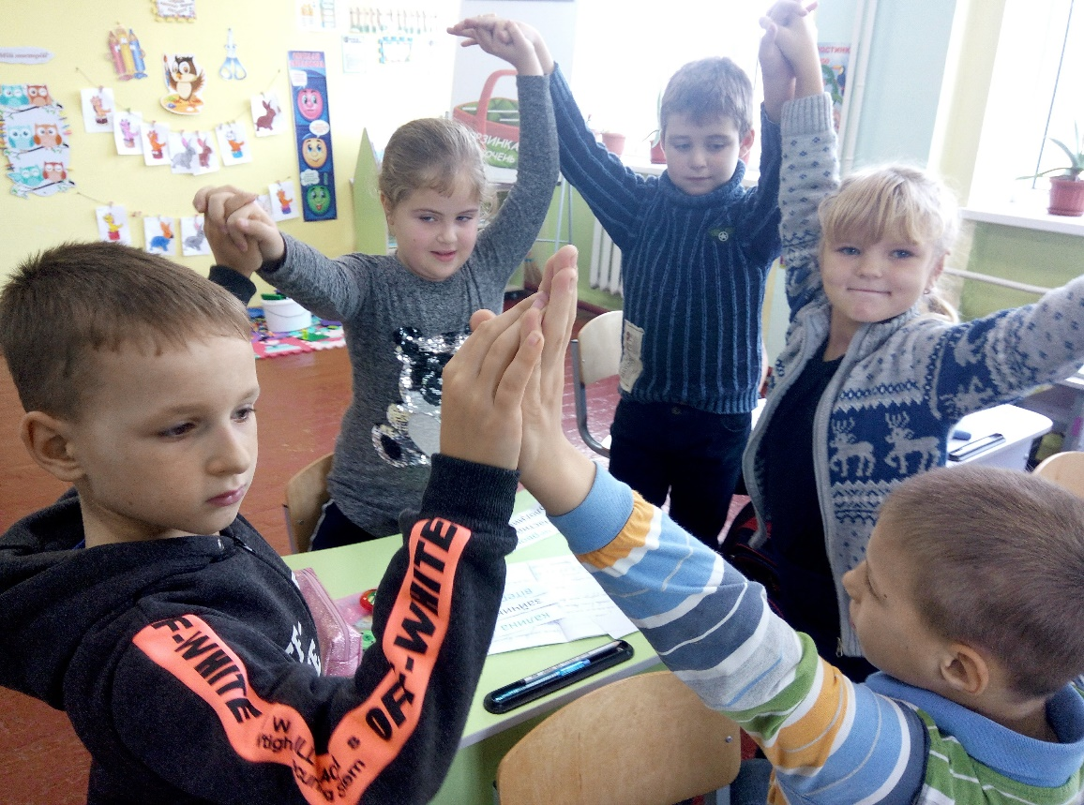
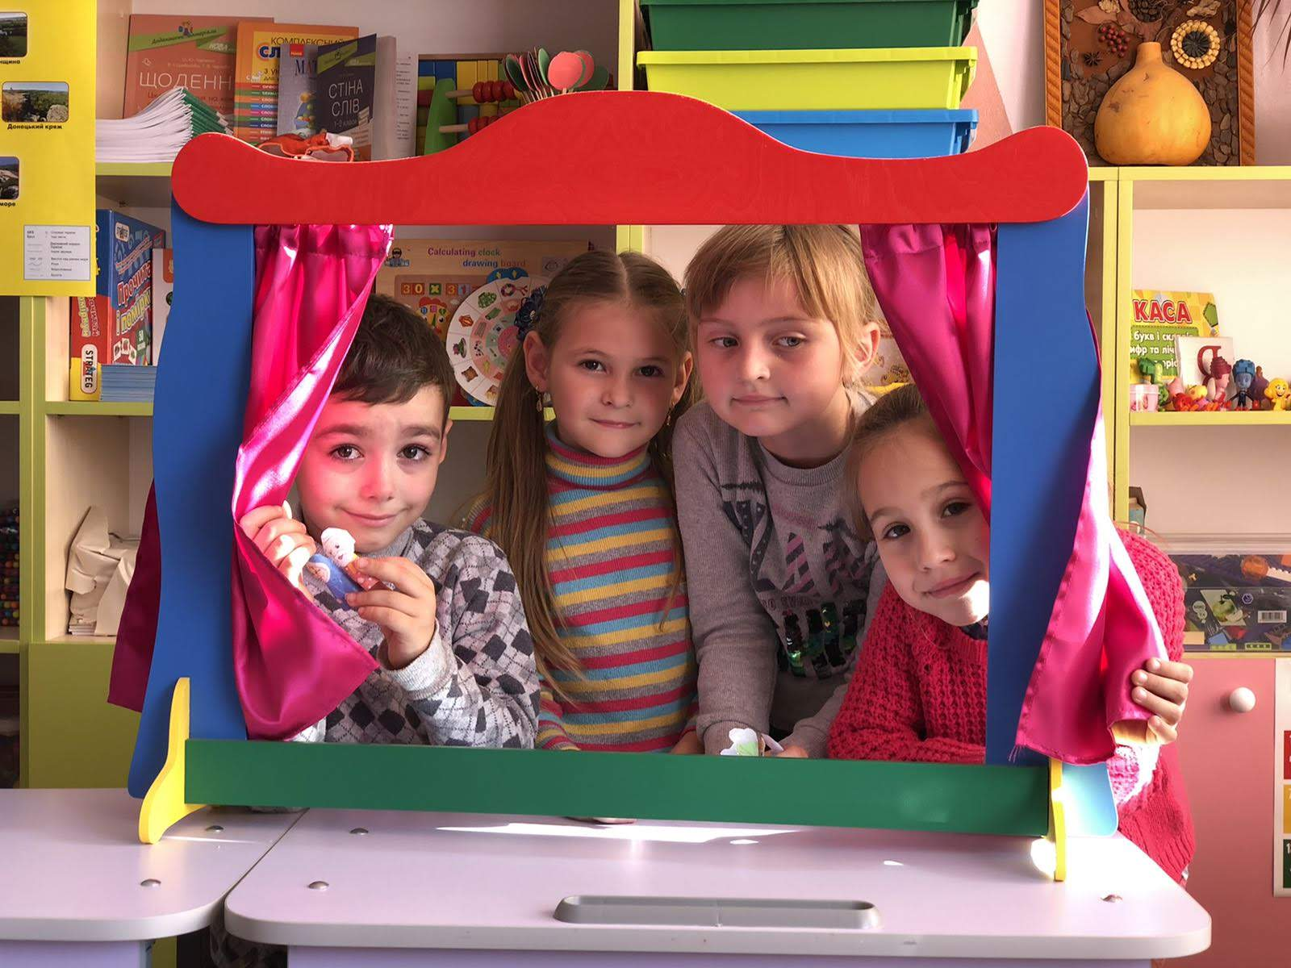
Go-Сamp 2017

Slide 10
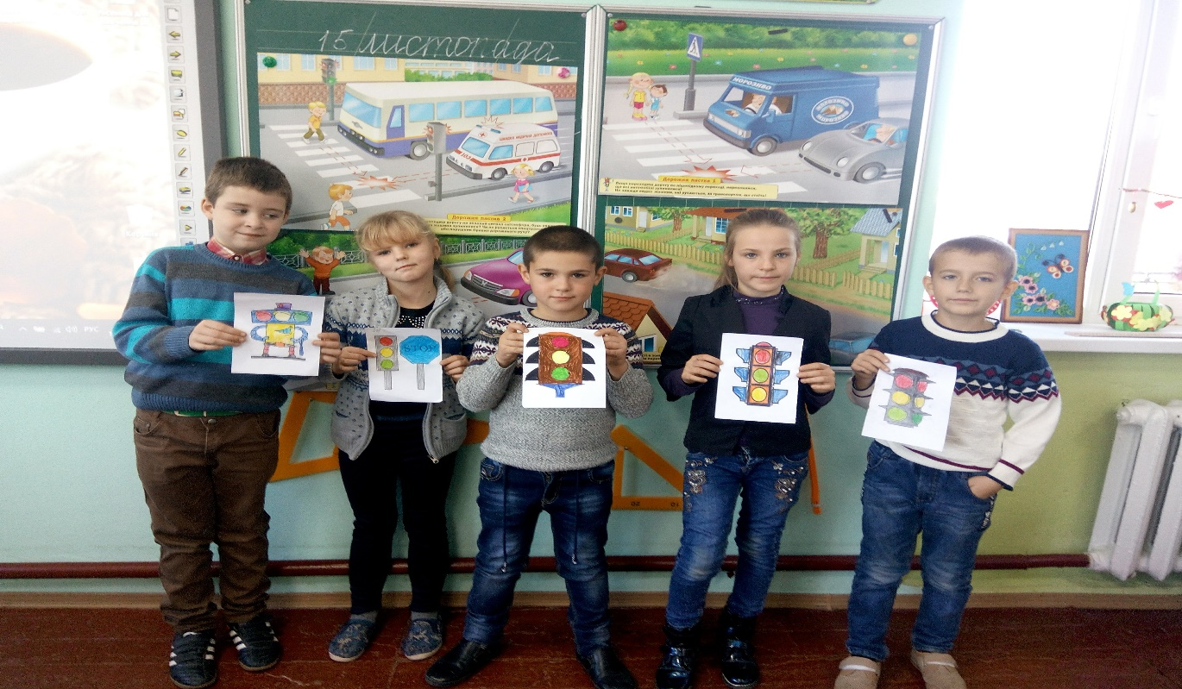
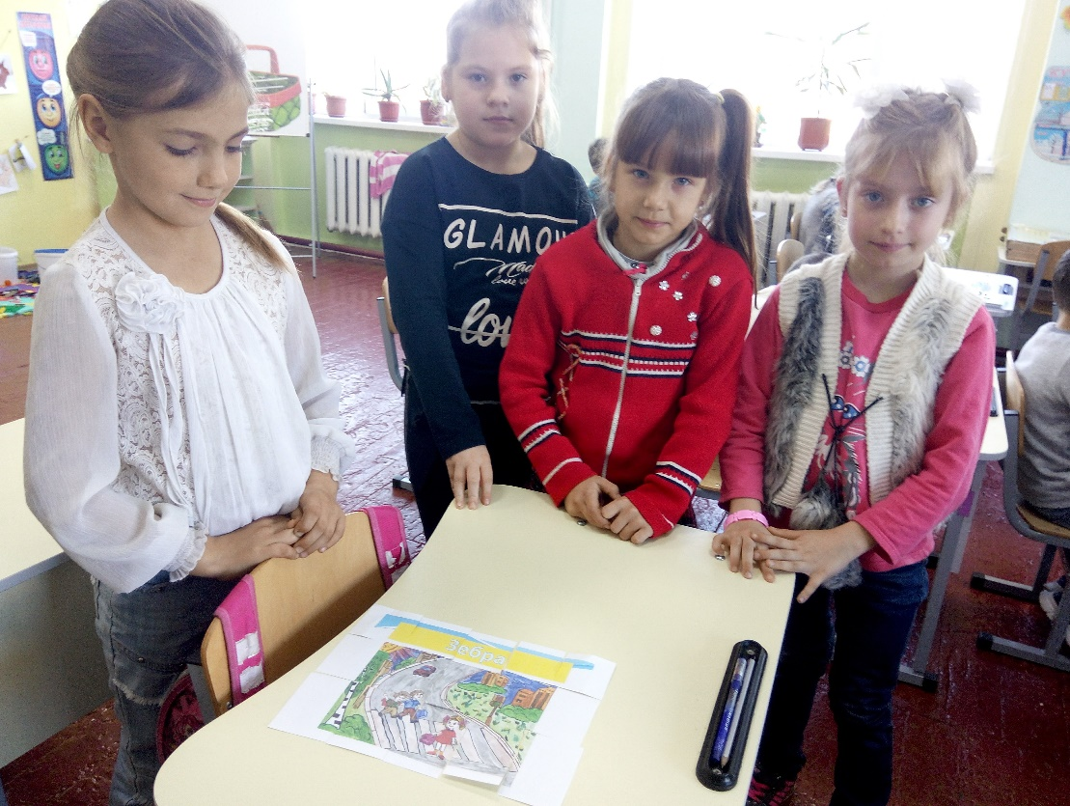
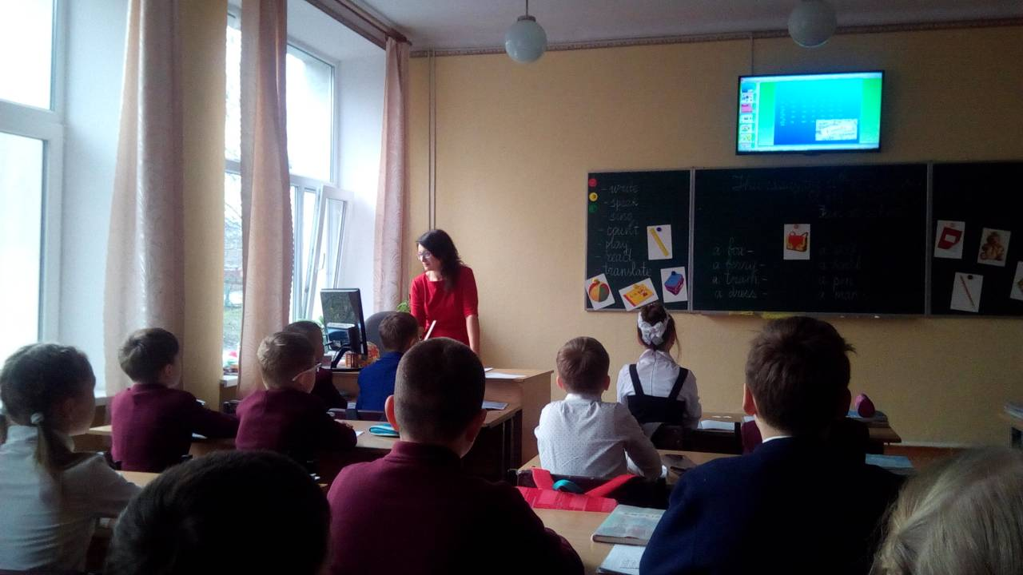
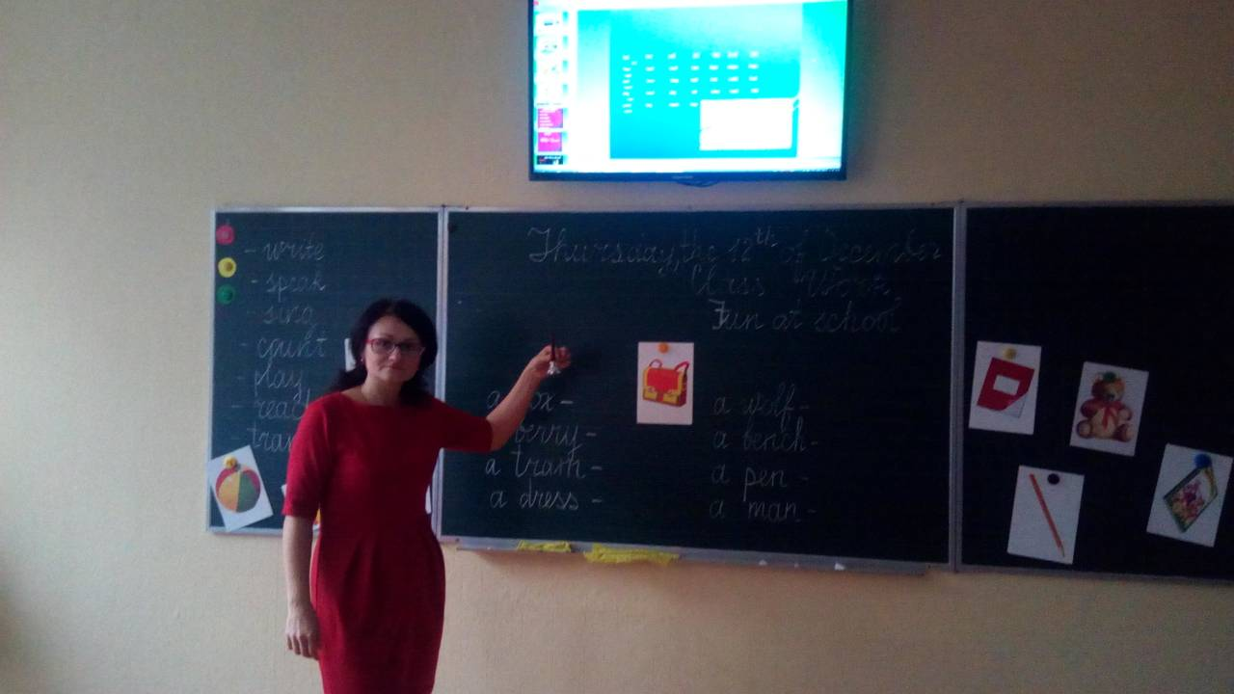
Відкриті уроки
Відкритий урок в 3-А класі «Fun at school»

Slide 11
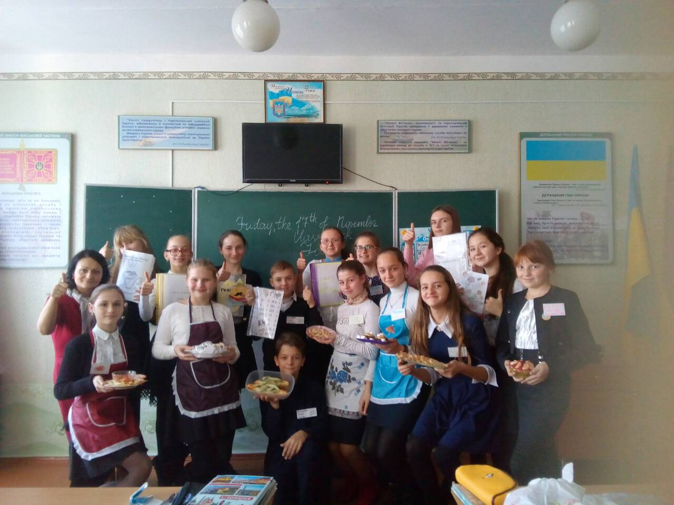
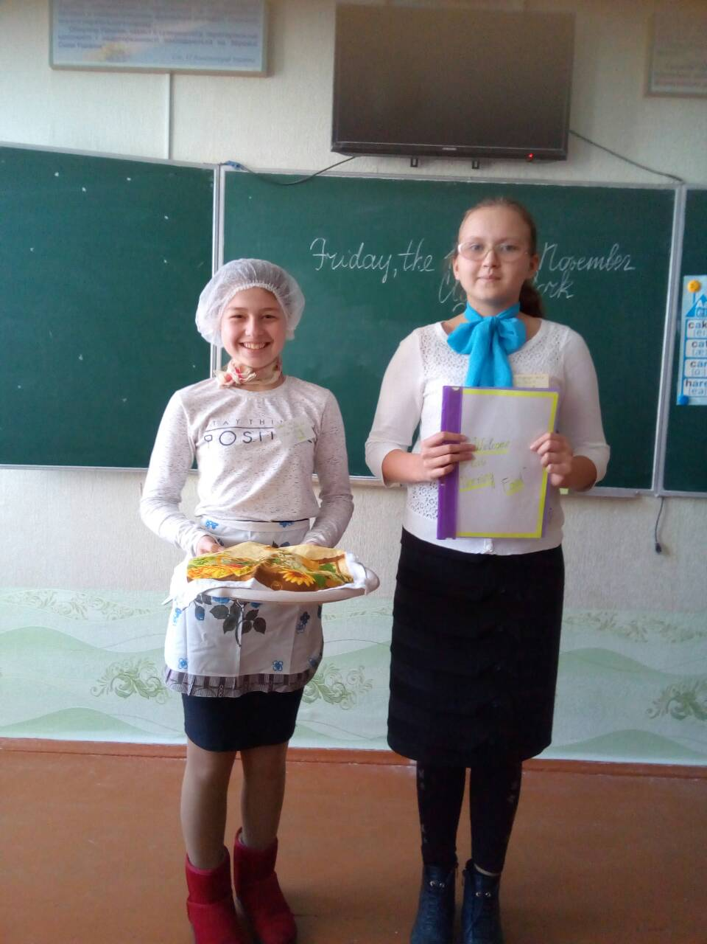
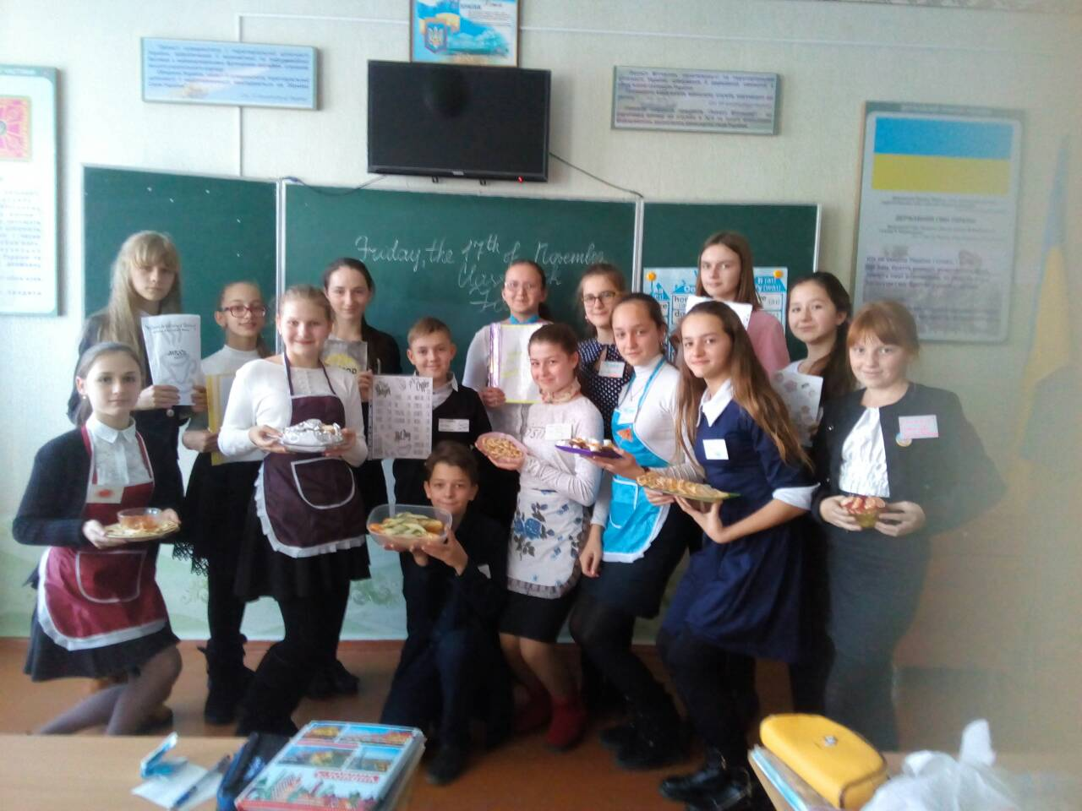
Відкриті уроки
Відкритий урок в 7-В класі «Tasty food»

Slide 12
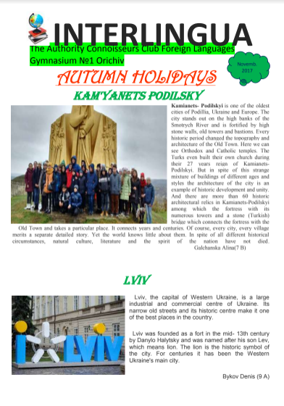
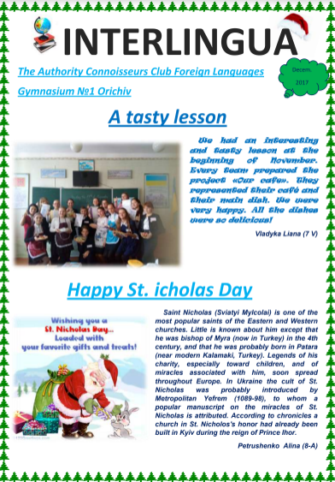
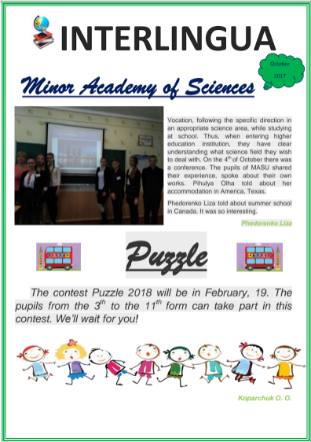
Шкільна газета кафедри англійської мови

Slide 13
Результати педагогічноі діяльності (за показниками якості)

Slide 14
Самоосвіта
Новини з педагогічної літера-
тури
та інтернет ресурсів
Взаємовідвідування уроків
Напрями
Участь в педагогічних читаннях,психологопедагогічних практимумах,семінарах,педрадах
Опрацювання передового педагогічного досвіду

Slide 15
Дякую за увагу!

